Slide 1
Muzyczna podróż po świecie
Renata Pietras-Pacynko
Doradca metodyczny wychowania przedszkolnego

Slide 2
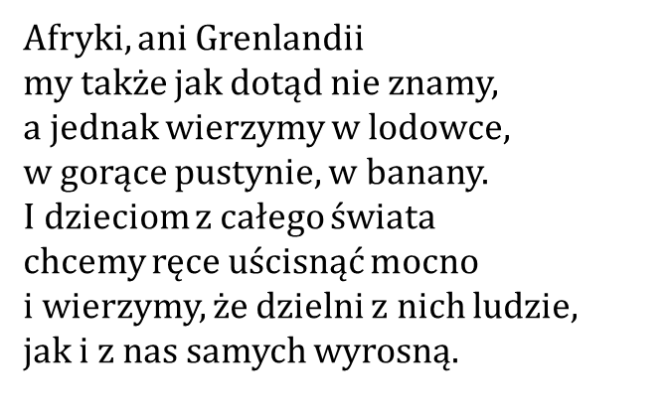
Wiersz „Dzieci świata” Wincentego Fabera
W Afryce w szkole ,na lekcji,
Śmiała się dzieci gromada,
Gdy im mówił malutki Gwinejczyk,
że gdzieś na świecie śnieg pada.
A jego rówieśnik, Eskimos,
też w szkole, w chłodnej Grenlandii,
nie uwierzył , że są na świecie
gorące pustynie i palmy.

Slide 3
LINKI DO MATERIAŁÓW
1
https://www.youtube.com/watch?v=zl_dYe03Yx0
Film „My dzieci świata”
2
https://www.youtube.com/watch?v=s0NCq8-lP20&t=461s
Film edukacyjny „Dzieci z różnych stron świata”
3
https://www.youtube.com/watch?v=sf9Kf-kSn58
„Państwa świata” – zagadki z filmem edukacyjnym

Slide 4
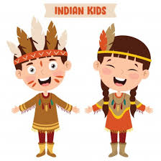
Ameryka Północna
Informacja dla dzieci:
Indianie byli pierwszymi mieszkańcami Ameryki. Żyli oni w plemionach, na czele których stali wodzowie. Indianie najczęściej mieli czarne długie włosy, śniadą cerę, nosili głównie ubrania uszyte ze skóry, a mężczyźni zakładali pióropusze. Obecnie Indianie żyją w rezerwatach i chociaż ich życie nie przypomina dawnych czasów, to jednak niektóre zwyczaje zachowali do dziś.
Zabawa indiańska „Szeke, szeke”
Taniec indiański:
https://www.youtube.com/watch?v=3LIoEl-rzlI
项目名称

Slide 5
Zabawa dla Indian „Szeke, szeke”:
Na górze - szeke, szeke. (robimy rękami "młynek" na górze)
Na dole - szeke, szeke. (robimy rękami "młynek" na dole)
Na prawo - szeke, szeke. (robimy rękami "młynek" z prawej strony)
Na lewo - szeke, szeke. (robimy rękami "młynek" z lewej strony)

Slide 6
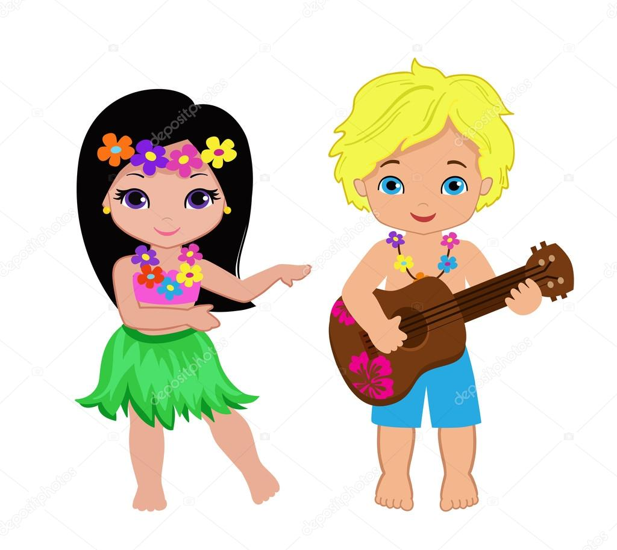
Informacja dla dzieci:
Hawaje to piękny, obfity w zieleń kraj składający się z 8 wysp. Na wyspie Maui podczas znanego tańca hula hula tancerki stroją się w różowe kwiaty. Mieszkańcy każdej wyspy mają inne kolory kwiatów.
Zabawa taneczna z naśladowaniem: https://www.youtube.com/watch?v=EtZ0_bCYtns
项目名称

Slide 8
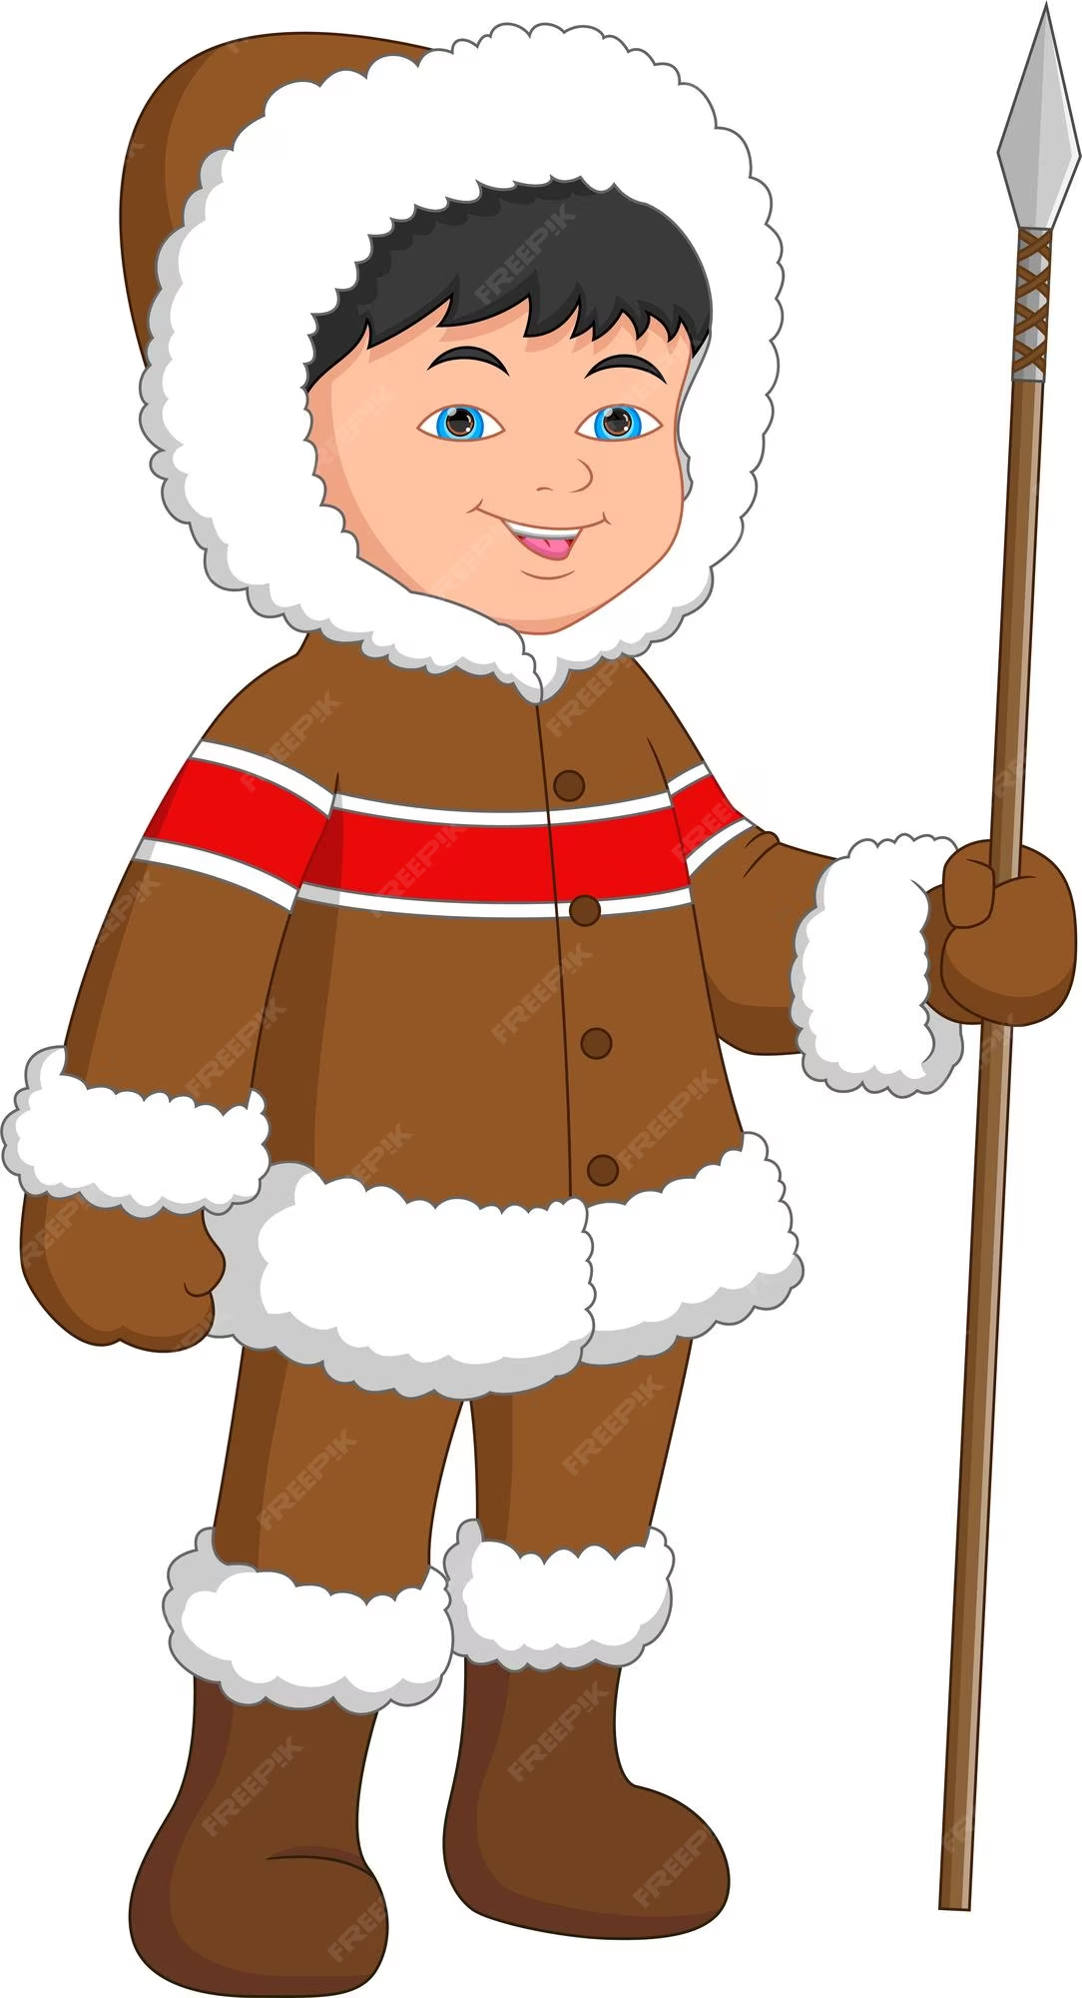
Grenlandia
Informacja dla dzieci:
Grenlandia wyspa położona geograficznie w Ameryce Północnej, a historycznie i politycznie w Europie (autonomiczne terytorium zależne Danii). Inuici (Eskimosi): ubierają się w kurtki, spodnie uszyte z foczej skóry, które doskonale chronią przed zimnem i wiatrem. Tam gdzie mieszkają Eskimosi, lody nie topnieją przez większą część roku, dlatego poruszają się oni głównie skuterami śnieżnymi i saniami ciągniętymi przez psy.
Film o zwierzętach na Grenlandii: https://www.youtube.com/watch?v=QdM_HzGnMkE
Film edukacyjny:
https://www.youtube.com/watch?v=EMAdaDo50H8
项目名称

Slide 9
Wiersz
Hej, saneczki ciągną pieski
Eskimos pogania
Z zimna w oczach stają łezki,
Ciepło od biegania.
Oj, pingwinie na bok zmykaj
Bo Eskimos jedzie
Do niedźwiedzia polarnego
Po solone śledzie.
A ty zorzo świeć wesoło
Gdy Eskimos jedzie
Z foką, która bardzo lubi
Posolone śledzie.
Zabawa ruchowa „Igloo” z chustą animacyjną: dzieci stoją wokół chusty; na sygnał „Pada śnieg”, podnoszą ją do góry, chowają się pod nią i siadają, tworząc nad sobą kopułę.

Slide 10
JAK ESKIMOS ENIKU ZAPRZYJAŻNIŁ SIĘ Z FOKĄ:
W pobliżu bieguna północnego , w krainie wiecznych śniegów, mieszkał wraz z rodzicami mały Eskimos o imieniu Eniku. Jego domek-igloo o ścianach wyciętych w lodzie bloków, był maleńki ale bardzo przytulny. Eniku lubił tu przebywać. Grzał dłonie nad tłuszczową lampką i o czymś marzył.
-Eniku, kolacja- zakrzyczała mama i podała chłopcu kawałek słoninki.
-Pyszności- oblizał się chłopiec.
Najedzony do syta wkrótce zasnął. Śniło mu się, że poszedł łowić ryby. Pod grubą warstwą lodu pływało ich mnóstwo. Eniku przykucnął obok przerębli i zaczął wypatrywać jakiegoś wyjątkowo dużego okazu. Lecz co to? Jego upatrzoną rybkę porwała foka.
-Zmykaj stąd-krzyczał chłopiec, który zaczął tracić cierpliwość.
-To moje miejsce.
Ale foka ani myślała odejść. Łowiła jedną rybę za drugą, a Eniku zgrzytał zębami ze złości. Nagle foka wygramoliła się na powierzchnię lodu i niezdarnie podeszła do chłopca.
-Ratuj mnie Eniku. Płynie tu biały niedźwiedź. To mój największy wróg.
Chłopiec usadowił trzęsącą się ze strachu fokę na sankach i szybko pogonił psy. Bez trudu udało im się uciec. Od tej pory Eniku i foka zostali przyjaciółmi. Spotykali się codziennie nad przeręblą i urządzali zwody w łowieniu ryb.
Jak myślisz kto częściej wygrywał?
POWIEDZ:
– Z kim zaprzyjaźnił się Eskimos Eniku?
– Kto jest największym wrogiem foki ?
– Dlaczego Eskimos jest tak ciepło ubrany?
– Jak się nazywa domek Eskimosa?

Slide 11
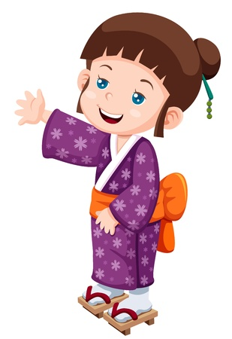
Azja
Informacja dla dzieci:
Daleko na wschodzie Azji leży Japonia. Nazywamy ją Krajem Kwitnącej Wiśni, gdyż niemal w całym państwie możemy spotkać mnóstwo tych drzew. Japonia zwana jest również Krajem Wschodzącego Słońca. Japończycy słyną na świecie z wielu pięknych tradycji. W czasie świąt i uroczystości zakładają swoje tradycyjne stroje - kimona, które przypominają szlafroki. Spotykając się na wspólnych posiłkach, klęczą wokół niskiego stołu, a jedząc potrawy z ryżu posługują się pałeczkami.
Zabawa „Clap, clap” https://www.youtube.com/watch?v=6XFXYQbrfj4
Taniec z wachlarzami:
https://www.youtube.com/watch?v=4ZYXY4lCeJc
https://www.facebook.com/watch/?v=423202728269613
项目名称

Slide 12
Wiersz
Jestem mała Kiem - an - fu.
Szybko zrywam się ze snu.
Na śniadanie zjadam ryż
i do szkoły biegnę dziś.
Tam się uczę pisać znaki.
Każdy znak to wyraz jakiś.
Znaków trzy tysiące jest,
z góry w dół je piszę też.
Chętnie słucham o swym kraju,
Który słynie z samurajów.
Wiem, że najcenniejszy w świecie
pokój jest i radość dzieci.
Zabawy paluszkowe i masażyki (załącznik)

Slide 13
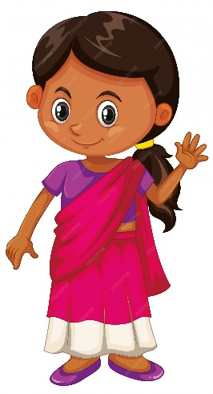
Informacja dla dzieci:
Mieszkańców Indii nazywamy Hindusami.
W Indiach nietykalnym zwierzęciem jest krowa. Bardzo popularne są filmy Bollywood, w których wszyscy tańczą i śpiewają. Kobiety mają na sobie SARI (5-6 metrów materiału) oraz BINDI (czerwona kropka na czole, noszona wyłącznie przez kobiety) dla ozdoby, przynoszące szczęście. W niektórych wioskach podróżuje się na słoniach.
Zabawa z kinezjologii edukacyjnej „Słoń” https://pedagogika-specjalna.edu.pl/terapia-pedagogiczna/zabawy-zajecia-relaksacyjne-techniki-polepszajace-pamiec-wedlug-paula-dennisona-tworcy-kinezjologii-edukacyjnej
项目名称

Slide 14
Słoń – W tym ćwiczeniu, należy stanąć w pozycji wyprostowanej, w lekkim rozkroku, a następnie wyciągnąć lewą rękę przed siebie w przód, (grzbiet dłoni zwrócony do góry), głowę położyć uchem na ramieniu wyciągniętej ręki. W takiej pozycji zaczynamy „rysowanie w powietrzu” leniwej ósemki. Po chwili, ćwiczenie wykonujemy prawą ręką.
Zabawa taneczna z naśladowaniem do „Kathak” – dawnego tańca klasycznego w Indiach
https://www.youtube.com/watch?v=LOfQfiXq7M4

Slide 15
LINKI DO UTWORÓW
1
https://www.youtube.com/watch?v=iQiUiSKsKkU
Taniec izraelski „Nigun Atik”
2
https://www.youtube.com/watch?v=F0HDKA3IaKs
Taniec „Tzadik Katamar”
3
https://www.youtube.com/watch?v=RYcMkhX7b-U
Taniec rosyjski „Troika”

Slide 21
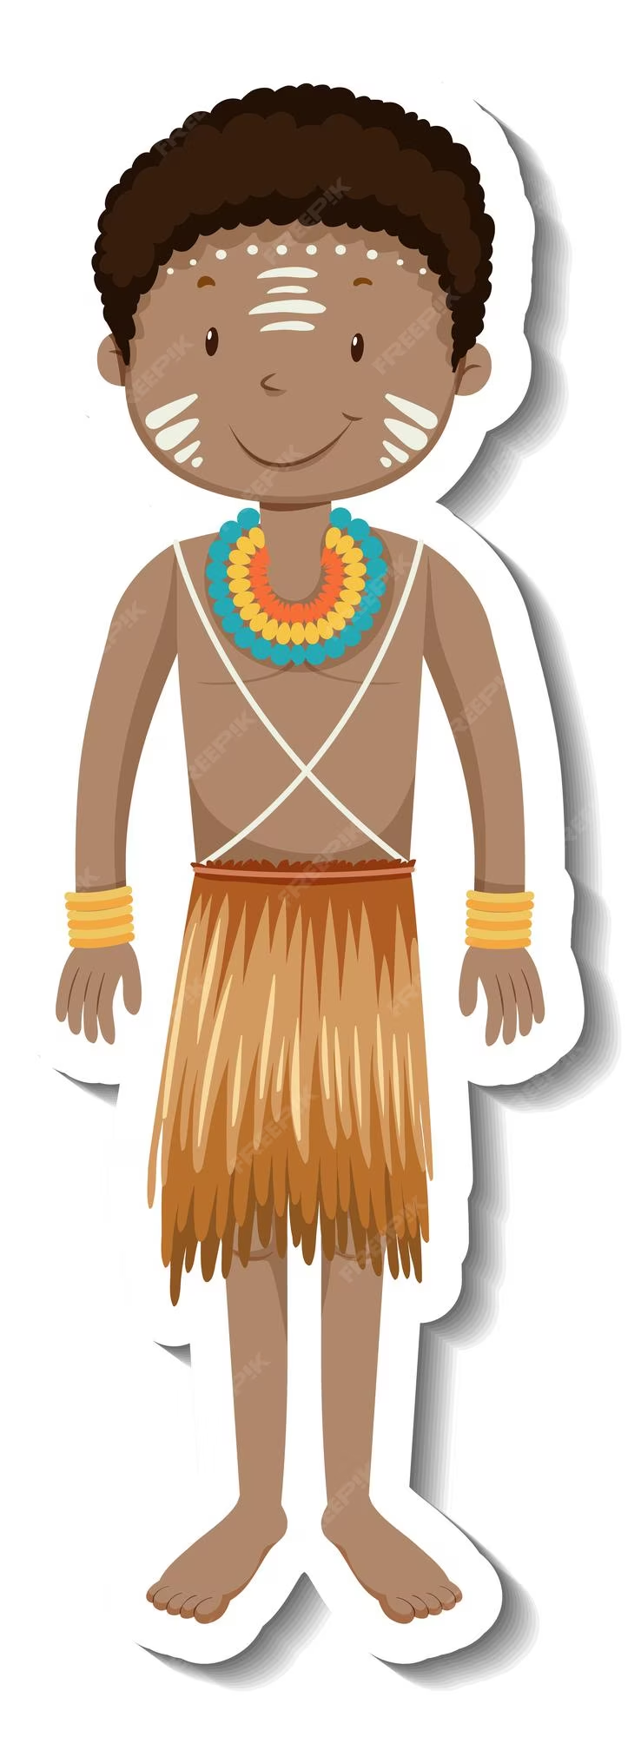
Afryka
Informacja dla dzieci:
Afryka jest zamieszkana przez ludzi o różnym kolorze skóry. Mieszkańcami znacznej większości tego kontynentu jest ludność rasy czarnej. Jest tam bardzo ciepło. W samym sercu afrykańskiej dżungli mieszkają najmniejsi ludzie świata - Pigmeje. Jako osoby dorosłe mają oni około 130 - 150 cm wzrostu.
Tradycyjny taniec Zulu:
https://www.youtube.com/watch?v=x-J4jBgjIOo
Zabawa „Pata, pata” z bum bum rurkami:
https://www.youtube.com/watch?v=DU6MKFHGEg4
项目名称

Slide 22
Wiersz
Murzynek Bambo w Afryce mieszka,
Czarną ma skórę ten nasz koleżka.
Uczy się pilnie przez całe ranki
Ze swej murzyńskiej pierwszej czytanki.
A gdy do domu ze szkoły wraca,
Psoci, figluje – to jego praca.
Aż mama krzyczy: „Bambo łobuzie!”,
A Bambo czarną nadyma buzię.
Mama powiada: „Napij się mleka”,
A on na drzewo mamie ucieka.
Mama powiada: „Chodź do kąpieli”,
A on się boi, że się wybieli.
Lecz mama kocha swojego synka,
Bo dobry chłopiec z tego Murzynka.
Szkoda, że Bambo czarny wesoły,
Nie chodzi razem z nami do szkoły.

Slide 26
Europa
Informacja dla dzieci:
Europa jest drugim co do wielkości najmniejszym kontynentem na świecie (mniejsza jest tylko Australia). Składa się z 50 krajów. Najmniejszym państwem jest Watykan (również najmniejsze państwo świata).
W Europie mówi się w ponad 250 różnych językach.
Najczęściej odwiedzanym celem turystycznym Europy są miasta takie jak Paryż, Barcelona, Londyn, Rzym i Berlin.
Największym aktywnym wulkanem Europy jest góra Etna, położona w Sycylii, a także Wezuwiusz – wulkan który zniszczył Pompeje w 79r. naszej ery.
Czechy mają najwięcej zamków w Europie. W kraju tym znajdują się 932 zamki.
Taniec grecki „Zorba”: https://www.youtube.com/watch?v=lUEGd0eS6cA
Tradycyjny francuski:
https://www.youtube.com/watch?v=uKBtgShPTEc

Slide 27
LINKI DO UTWORÓW
1
https://www.youtube.com/watch?v=MKROoYwBr6c
Taniec irlandzki „Circassian Circle”
2
https://www.youtube.com/watch?v=KtPpwbB29Ic
Taniec „Doudlebska Polka”
3
https://www.youtube.com/watch?v=5qNWoyRmdqU
Taniec rumuński „Promoroaca”

Slide 34
Ameryka Południowa
Informacja dla dzieci:
W Ameryce Południowej znajduje się najdłuższa rzeka świata – Amazonka (6400km długości). Podczas gdy południowoamerykańskie lasy deszczowe są jednymi z najbardziej wilgotnych miejsc na ziemi, pustynia Atacama w Chile uważana jest za najbardziej suche miejsce na ziemi (w niektórych miejscach deszcz nie padał już od ponad 400 lat!).
Lasy deszczowe Amazonii charakteryzują się największą bioróżnorodnością na świecie, z setkami różnych gatunków zwierząt, około trzydzieści tysięcy gatunków roślin i 2,5 miliona różnych gatunków owadów.
La Paz jest uważana za najwyższą stolicę administracyjną na świecie, a na wysokości 3 640 m n. p. m.
Wioski indiańskie:
1)Lubiatowska 213,
75-668 Koszalin Właściciel: Aleksandra i Konrad Konarzewscy, tel. 94 34 16 373 kom. 504 639 018
2) Wioska indiańska w Zieleniewie, https://dzikizachod.com.pl/
Praca plastyczna „Wioska indiańska”: https://miastodzieci.pl/zabawy/indianska-wioska-z-rolek-po-papierze/

Slide 35
Samba:
https://www.youtube.com/watch?v=Ew-0KnMjlck
W Ameryce Południowej znajduje się także najgłębsze jezioro na kontynencie, Jezioro Titicaca.
Kontynent jest bogaty w zasoby naturalne, w tym w największe na świecie złoża srebra (w Peru), złota, i szmaragdów (w Kolumbii), oraz ogromne zasoby ropy naftowej (w Wenezueli i Brazylii).
Tango, jeden z najbardziej znanych tańców latynoamerykańskich, narodził się na przełomie XIX i XX wieku w dzielnicach robotniczych Buenos Aires w Argentynie.
W kulturze południowoamerykańskiej istotną rolę odgrywa słynny karnawał w Rio de Janeiro.
Kontynent ten był domem dla wielu starożytnych cywilizacji, w tym Imperium Inków, które zbudowało rozległą sieć dróg i imponujące miasto Machu Picchu, które przetrwało do dzisiaj i jest jednym z Nowych Siedmiu Cudów Świata.
Język keczua, który był językiem Imperium Inków, jest nadal używany przez kilka milionów osób w Andach, co świadczy o trwałości kultury rdzennych Amerykanów.

Slide 36
LINKI DO UTWORÓW
1
https://www.youtube.com/watch?v=BaT-gtIF170
Tango w wykonaniu dzieci z przedszkola
2
https://www.youtube.com/watch?v=mq0ofzz9kvk
Zabawa muzyczna „Carnevalito”
3
https://www.youtube.com/watch?v=55dUxPHEsg4
Taniec „Carnevalito”

Slide 40
Dziękuję za uwagę
renata.pietras@cen.edu.pl

